Slide 1



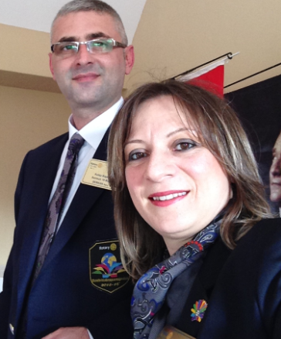
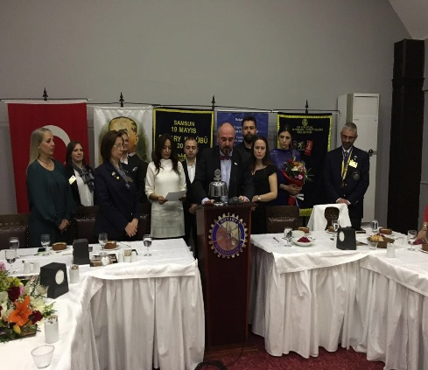
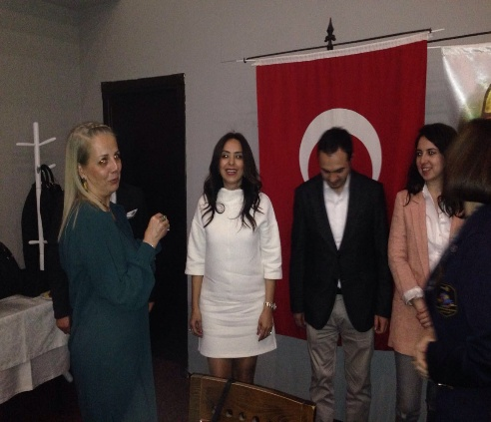
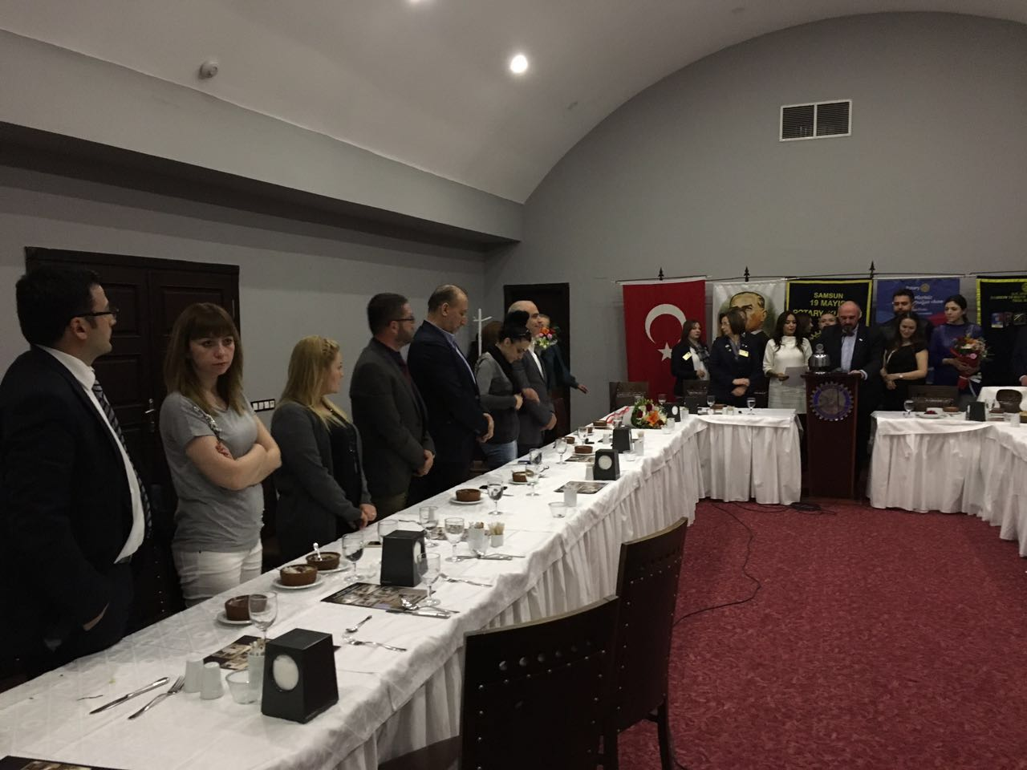
SAMSUN 19 MAYIS ROTARY KULÜBÜ
AYLIK HABER BÜLTENİ NO : 1
BÜLTEN NO :2 NİSAN 2016
Mart 2016
Sevgili dostlar, kulübümüz ikinci bültenin de bizler ve kulübümüz için çok mutlu bir haberi paylaşmak istedim.18 Mart tarihin de Guv. Yard. Şeyda Akıncı’ nın katılımıyla yaptığımız dört yeni üyemizin yeni üye alım törenlerini
BAŞKAN
Faysal Serkan GENÇ
gerçekleştirdik. Eşlerimizin katılımıyla yaptığımız toplantımız da, yeni dostlarımıza aramıza hoş geldiniz dedik ve rozet takma törenlerini yaptık.. Kulübümüz yeni dostlarımızla daha da büyüdü, daha da güçlendi. İlerleyen zaman için de yeni dostlarımızla ve aileleriyle çok daha büyük ve güçlü projelere imza atacağımız kaçınılmaz bir gerçektir. Yeni dostlarımızla beraber hepimize başarılı, mutlu ve bol projeli günler dilerim
2015-2016 Dönem Başkanı Faysal Serkan GENÇ
SEKRETER
Ali Serkan BİLGİN
SAYMAN
Mehmet SARAÇOĞLU
AS BAŞKAN
Özgü ÇOLAK
DENEYİMLİ BAŞKAN
Selda GENÇDUR
******
KOMİTE BAŞKANLARI
ÜYELİK VE ÜYELİK GEL. KOM. BŞK.
Şemsettin Berk EYÜBOĞLU
VAKIF KOMİTE BAŞKANI
Onur ÇUBUKCU
HİZMET PROJELERİ KOM. BŞK.
Özgü ÇOLAK
HALKLA İLİŞKİLER
Berat Deniz ÖZTÜRK
KULÜP HİZMETLERİ KOM. BŞK.
Berat Deniz ÖZTÜRK
HİZMETLERİNİZ DÜNYAYA ARMAĞAN OLSUN

Slide 2
SAMSUN 19 MAYIS ROTARY KULÜBÜ
AYLIK HABER BÜLTENİ NO : 1
BÜLTEN NO :2 NİSAN 2016
Mart 2016
Rotary Bilgileri
İyi Niyet Elçiliği Bursları Nedir? (Rotary Ambassadorıal Scholarshıp)
Rotary Vakfı İyi Niyet Elçiliği Bursları, dünyanın geniş çaplı, özel fonlu uluslararası burs programıdır. İyi Niyet Elçiliği Bursları, bursiyerlerine Rotary kulüplerinin bulunduğu başka bir ülkede eğitim ve staj yapmak olanağı tanımaktadır. 1947 yılında 11 ülkeden seçilen 18 Rotary Dostu bir başka ülkede bir akademik yıl öğrenim görürken, aynı zamanda Vakfın amacı olan iyi niyet elçiliği görevini de üstlenmişlerdi. O günden bu güne Rotary Vakfı dünya ölçeğinde 125 ülkeden 300’ü aşkın bursiyeri ile 335 milyon $ maliyetle 105 ülkede bu olanaktan yararlandırmış bulunmaktadır. Burs programının amacı, toplumlar arası anlayış ve dünya barışının geliştirilmesini desteklemektir. Bursiyerlerin, konuk edildikleri ülkede, hem Rotaryen ve hem de Rotaryen olmayan gruplar önünde, resmi ve gayri oturumlarda yaptıkları konuşmalar ve davranışlarıyla, ülkelerinin birer iyi niyet elçisi olduklarını kanıtlamaları beklenir. 1994 – 95 yılından bu yana bir yıllık akademik İyi Niyet Elçilik Bursları yanında, iki burs daha sunmaktadır.
Birden çok Yıllık Elçilik Bursları, yurt dışında iki–üç yıllık lisans öğrenimi amacına yönelik olarak verilir. Kültürel Elçilik Bursları ise, bir başka ülkenin kültürünü tanımak ve orada yoğun dil öğrenimi görmek amacına yönelik olarak, 3–6 aylık süreler için verilmektedir.
Rotary Vakfı, geleceğin liderlerine, eğitim alanında yatırım sağlamak yanında, ülkeler arasında kişisel bağlar da oluşturarak, dünyada anlayış ve iyi niyetin gelişmesine de destek vermiş olmaktadır. Rotary Vakfı bursları için gönderilecek adayların, eğitim, teknik ve pedagojik alanlarda başarılı ve iyi niyet elçisi olabilmek için gerekli olan koşullara sahip olması gerekir. Adaylarda, burs öncesinde son iki yıl üniversite öğrenimi görmüş veya bir yüksek okulu bitirdikten sonra iki yıl pratik yapmış olmak koşulu da aranmaktadır.
BİLGİ NOTU: Rotary Vakfı’nın İyi Niyet Elçiliği Bursları’nın yanı sıra, çeşitli ülkelerdeki Rotary Bölgelerinin ortaklaşa verdikleri lisans ve lisansüstü özel burslar da bulunmaktadır. Bu bursların en çok bilineni, Georgia Burslarıdır. ABD’nin Georgia eyaletindeki dört Rotary bölgesinin birlikte oluşturduğu bu burs programından, her yıl çeşitli ülkelerden 100’ü aşkın öğrenci yararlanmaktadır.
BAŞKAN
Faysal Serkan GENÇ
SEKRETER
Ali Serkan BİLGİN
SAYMAN
Mehmet SARAÇOĞLU
AS BAŞKAN
Özgü ÇOLAK
DENEYİMLİ BAŞKAN
Selda GENÇDUR
******
KOMİTE BAŞKANLARI
ÜYELİK VE ÜYELİK GEL. KOM. BŞK.
Şemsettin Berk EYÜBOĞLU
VAKIF KOMİTE BAŞKANI
Onur ÇUBUKCU
HİZMET PROJELERİ KOM. BŞK.
Özgü ÇOLAK
HALKLA İLİŞKİLER
Berat Deniz ÖZTÜRK
KULÜP HİZMETLERİ KOM. BŞK.
Berat Deniz ÖZTÜRK
TOPLANTI GÜNÜ : AYIN HER PAZARTERİ GÜNÜ
TOPLANTI YERİ : SAMSUN YELKEN KULÜBÜ
TOPLANTI SAATİ : 19:00
HİZMETLERİNİZ DÜNYAYA ARMAĞAN OLSUN

